Slide 1
Algorytmy
Tymon Kozanecki, Michaił Legczylin i Adam Pawlak

Slide 2
Spis
Algorytm obliczania pól obszarów zamkniętych pod wykresem metodą prostokątów
Algorytm wyliczenia miejsc zerowych funkcji metodą połowienia

Slide 3
O algorytmie
Algorytm obliczania pól obszarów zamkniętych pod wykresem – jak jasne jest z nazwy, jest to metoda, dzięki której można obliczyć pole pod wykresem danej funkcji w pewnym przedziale. Musimy podzielić pole pod wykresem na prostokąty których pole będziemy obliczać. Oczywiście, otrzymane pole najczęściej nie będzie równe wartości prawdziwej. Ale na im więcej prostokątów podzielimy, tym bardziej dokładna będzie odpowiedź.

Slide 4
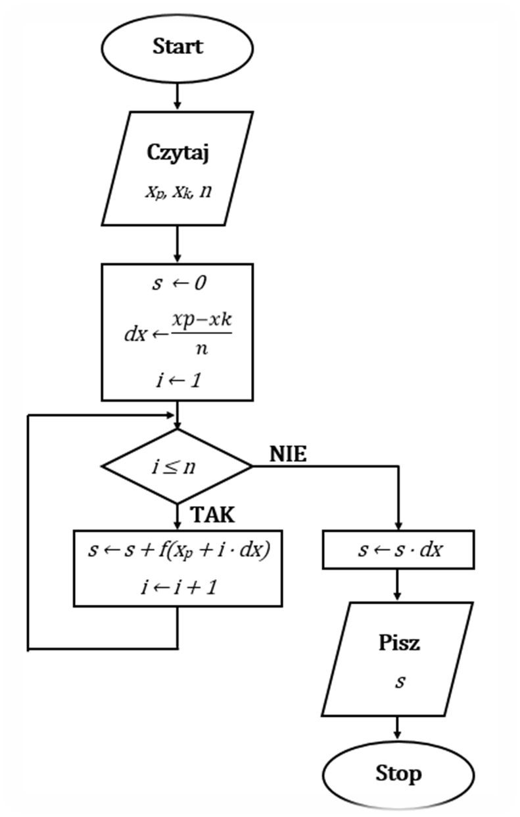

Schemat blokowy

Slide 5
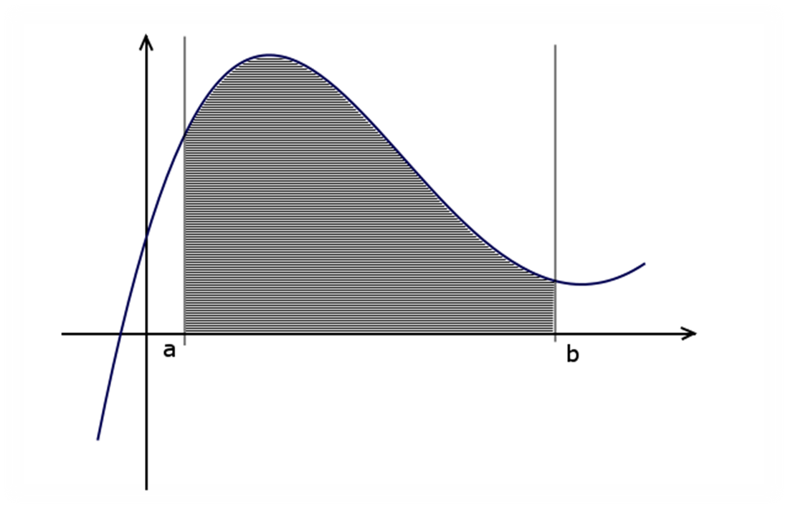
Krok pierwszy
Określenie przedziału

Slide 6
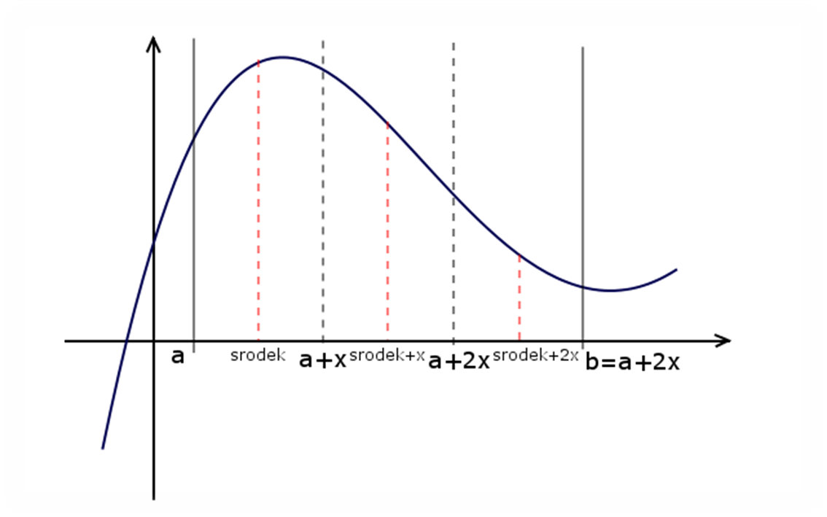
Krok drugi
Podzielenie „podstawy” pola na równe podstawy prostokątów, onalezienie środków tych podstaw

Slide 7
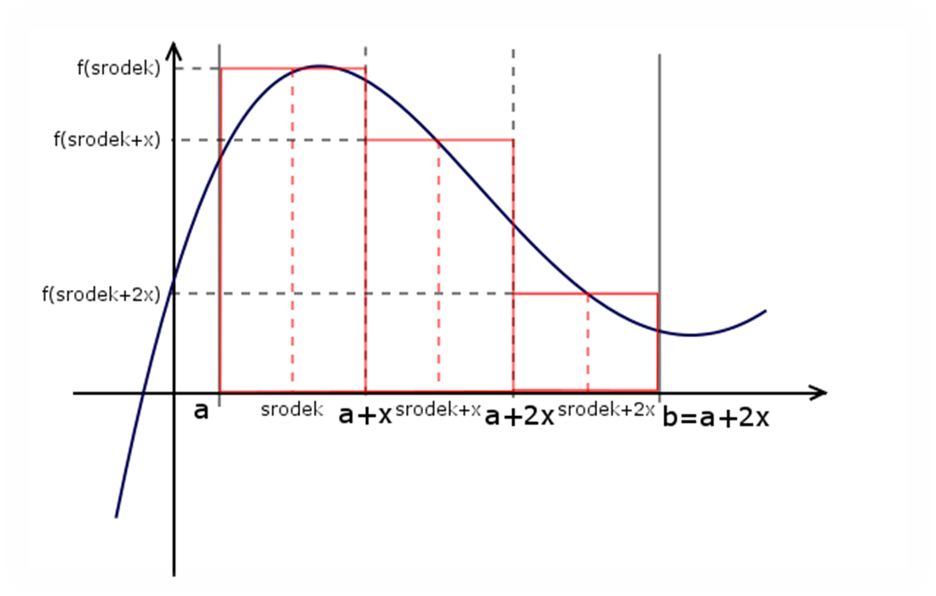
Krok trzeci
Odnalezienie wartości dla środków podstaw

Slide 8
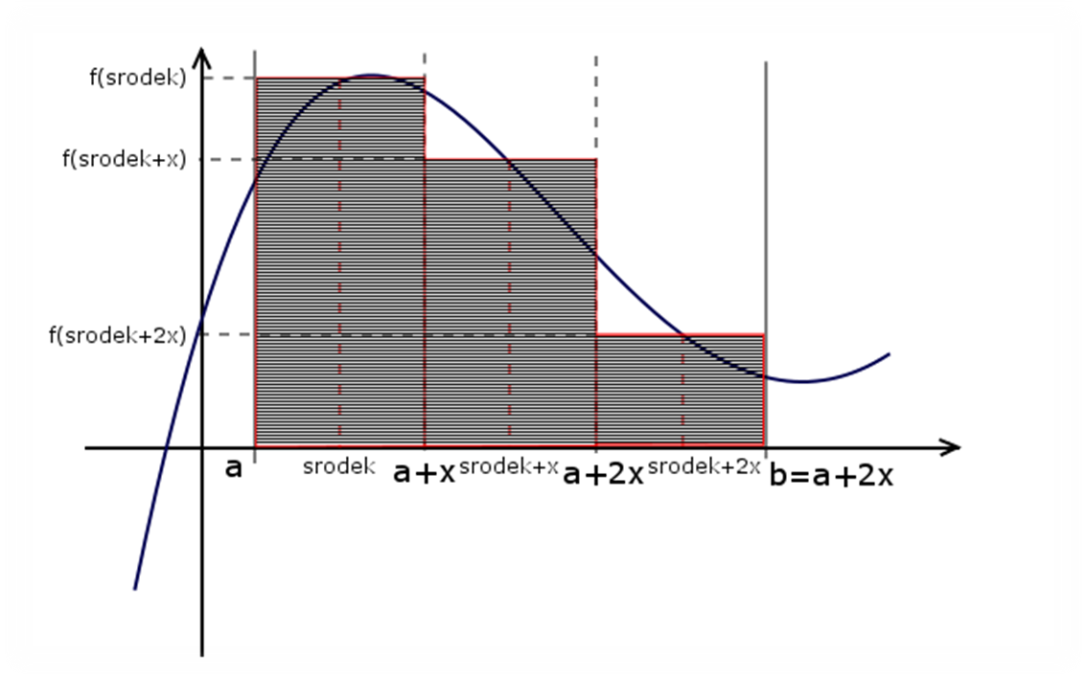
Krok czwarty i piąty
Obliczanie pól prostokątów i ich dodawanie

Slide 9
O algorytmie
Algorytm wyliczenia miejsc zerowych funkcji metodą połowienia – metoda algorytmu nie jest zbyt skomplikowana. Dzielimy podany przedział na dwa i sprawdzamy, czy dla otrzymanego argumentu wartość funkcji równa jest zeru.

Slide 10
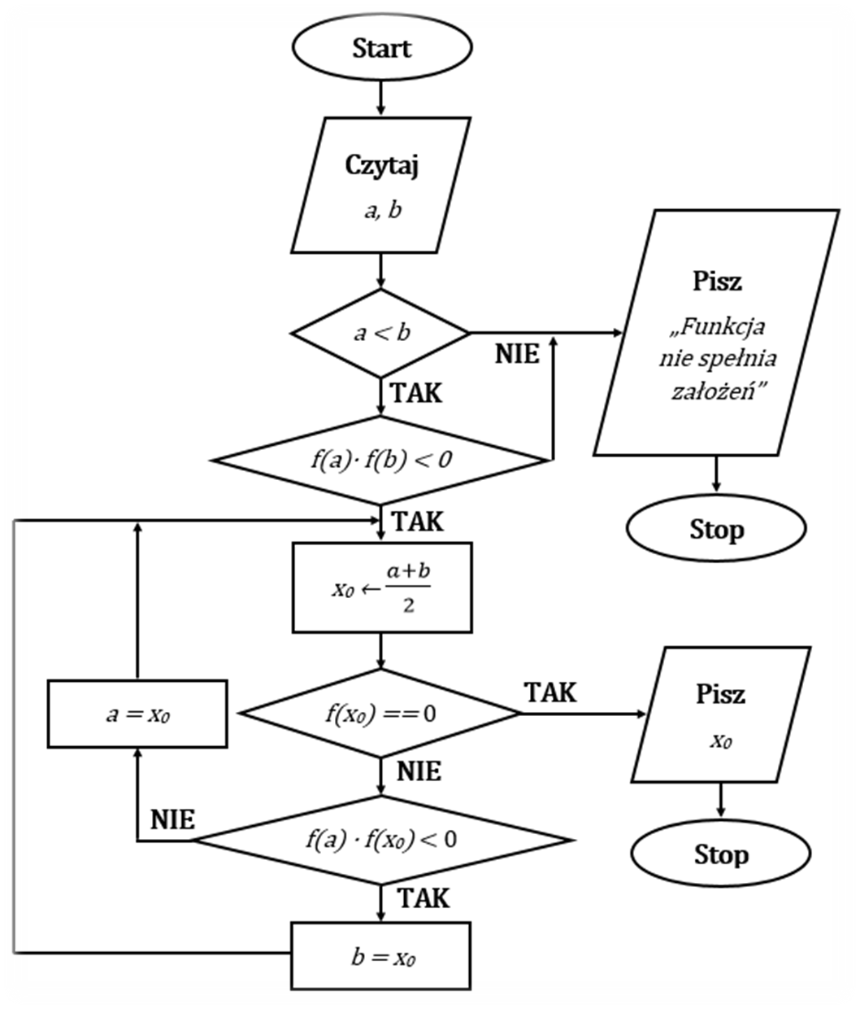
Schemat blokowy

Slide 11
Kroki
Krok pierwszy: określenie przedziału
Krok drugi: oblicznie wartości argumentu w połowie przedziału
Krok trzeci: sprawdzenie czy wartość funkcji dla środka
Krok czwarty: porównanie wartości z zerem. Jeśli jest równy, to koniec obliczeń, a jeśli nie – to
Krok piąty: rozbicie przedziału na dwa i wybranie jednego z otrzymanych
Krok szósty: przejdź do kroku drugiego z nowym predziałem.

Slide 12
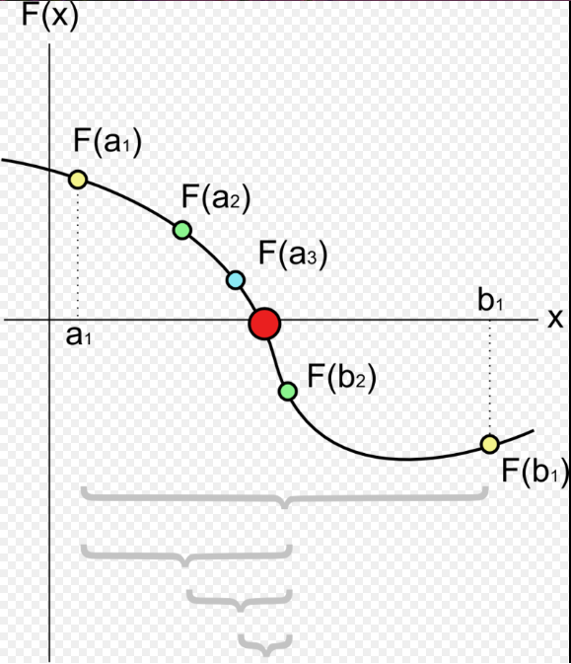
Przykład

Slide 13
Źródła
https://pl.wikipedia.org/wiki/Metoda_r%C3%B3wnego_podzia%C5%82u#/media/File:Bisection_method.png
http://www.algorytm.edu.pl/algorytmy-maturalne/metoda-prostokatow.html

Slide 14
Dziękujemy za uwagę!

